Slide 1
数据科学与社会研究：基于R和Python的实践
李丁
中国人民大学
2019年秋季学期

Slide 2
提纲
开课目的
课程安排
考核方式
自学资源

Slide 3
经典问题与回答
马克思［1818-1883］：如何理解资本主义及其矛盾？
哲学+历史+政治经济学+社会调查
涂尔干[1858-1917]：转型与秩序：个人主义-道德、分类、集体意识
哲学+生物学+统计资料+社会生活
韦伯［1864-1920］：资本主义是如何产生的？
哲学+历史学
经济学 vs 社会学
经济学：利己+理性+分工=》群体分化
社会学：利群+信任+协作=》共同进步
社会学强调的元素
整体观：历史的+情境的
主体观：社会结构、制度、变迁本身是复杂社会互动的结果。
多元观：经济、权力之外的元素（文化、道德、意识形态……）
定义学科边界的不只是视角和问题，更是研究能力！

Slide 4
何谓科学的知识
Science ≠ opinion/idea/knowledge
尽管后者是影响人类生活和历史的重要因素
Science：
系统化的知识（ is a systematic enterprise that builds and organizes knowledge ）
可被事实检验（ in the form of testable explanations and predictions about the universe ）
解释&预测（ explanations and predictions ）
Make sense(logic) + not contradict actual observation (empirical support)
被概念蹂躏过的，不是纯现象，不是本质直观得到的。
The Practice of Social Research / E. Babbie,2010

Slide 5
如何科学认识世界？
实证科学：体系化的概念和经验事实（人造概念+指标）
可测量性：定性分类-比较赋值（分类对文明的重要性《原始分类》）
可概括性：模式（pattern）、机制（mechanism）、规律（law）
可理解性：因果机制（相关+时序+控制变量+排除随机波动）/历史机制
量化研究与质性研究：
量化研究：quantified信息+统计归纳与推论+共变或因果机制
质性研究：定性信息+人工比较与归纳+拓展个案法+共变逻辑或历史逻辑
教育-科研系统作为算法系统
物种进化与文明更迭：信息接收-处理-反馈机制及其积累性发展
基于基因变异的累积性发展
基于信息知识的累积性发展（技术和知识的累积性进步与教育体制）
科研体制：实验法，可重复性研究，匿审-引用制度
理论假设 + 经验证据
教育系统：培育新人（新的文化基因的批量化生产以支持制度运行）

Slide 6
数字社会的来临
信息是科学研究的基础，信息本身变化了
技术变革与信息记录-储存-传播形式变迁
文字——印刷术——广播——电视——互联网
拨号——宽带——移动——5G互联网
越来越多的活动与状态信息被数字化并记录下来
新数据
政府推动的信息化与信息公开化：财税金融、行政、统计
企业推动的信息化与互联网应用：互联网公司独立并成为领头羊
科研推动的信息化与商业化应用：生物特征信息化、环境特征信息化
个人生活互联网化（社交在线化、网络移动化）-网络痕迹数据
经济模式、国家治理都会逐步发生变化。
信息不对称+有限理性+演化博弈论

Slide 7
基本属性的数字化
用户画像
人口属性
内容偏好
网购兴趣
社交属性
环境特征
其他特征

Slide 8
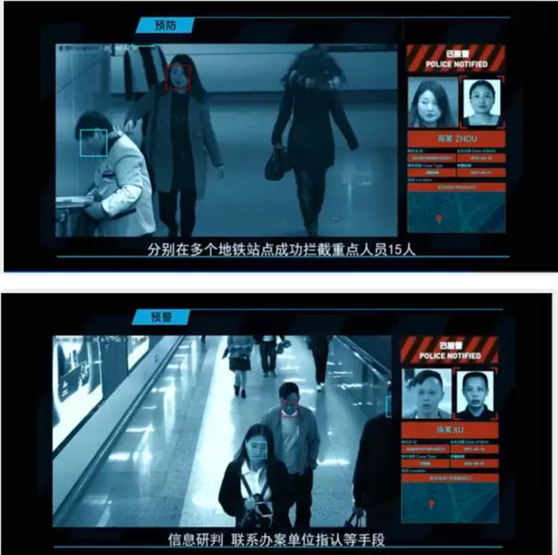
生物特征的数字化
生物特征提取
人面、指纹、虹膜
步态、头型、整体
数据点-相似-区分度
ID关联
图片与视频分析
图片识别
计算机视觉

Slide 9
生物特征的数字化

Slide 10
数字化自我（Quantified self）
日常邮件
Notes:
http://blog.stephenwolfram.com/2012/03/the-personal-analytics-of-my-life/
http://quantifiedself.com/

Slide 11
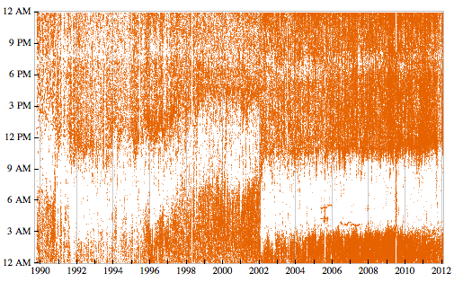
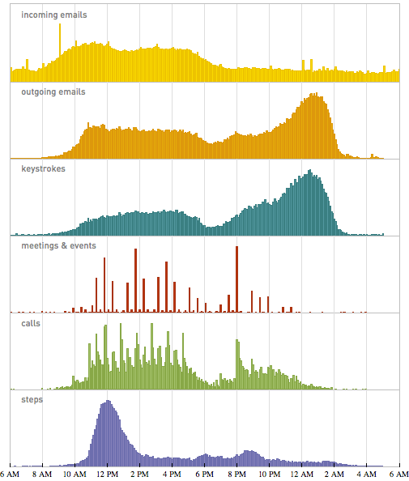


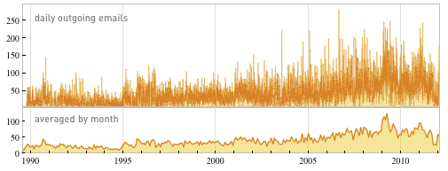
数字化自我（Quantified self）
Stephen Wolf
Founder & CEO of Wolfram Research
Creator of Mathematica, Wolfram|Alpha
& the Wolfram Language
Author of A New Kind of Science
Notes:
http://blog.stephenwolfram.com/2012/03/the-personal-analytics-of-my-life/

Slide 12
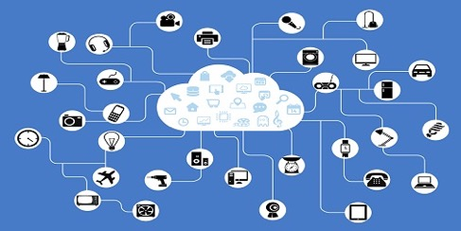
环境特征的数字化
人作为感应器（sensor）
写诗→拍照、发状态、签到（自动记录gis信息）
内外环境特征：评价、情感、行为
智能感应器与物联网：
GPS
镜头
感应器：光、声、电、温、压、成分、高度、速度、角度、时间

Slide 14
行为轨迹的数字化
英国政府通讯总部GCHQ, in Cheltenham 联邦中情局 CIA headquarters in Langley, Virginia
前线指挥站 Helmand province in Afghanistan.
Notes:
https://www.theguardian.com/technology/2018/jan/29/strava-secret-army-base-locations-heatmap-public-users-military-ban
https://www.theguardian.com/world/2018/jan/28/fitness-tracking-app-gives-away-location-of-secret-us-army-bases
https://www.theguardian.com/lifeandstyle/the-running-blog/gallery/2017/nov/02/strava-a-global-heatmap-of-athletic-activity

Slide 15
数字社会：社会感知（social sensing）
Temporal pattern
Periodicity Outlier Event……
时间
社会感知
Human Behavior
Geography Environment
空间遥测
Emotion &
Perception
Place semantics
Activity &
movement
Social tie
Land use
（function）
Spatial interaction
个人特征：性别、年龄……
Spatial demography
Yu Liu
人
空间
Notes:
Citizens as sensors: the world of volunteered geography.—— Michael F. Goodchild，2007
Social Sensing: A New Approach to Understanding Our Socioeconomic Environments
Yu Liu http://www.tandfonline.com/loi/raag20
北京大学地球与空间科学学院刘瑜教授类比遥感（Remote Sensing）技术，提出了“社会感知（Social Sensing）”这一概念，并梳理了相关研究框架和研究议题，从而为地理和社会科学学者利用大数据进行相关研究提供了新的思路。这一成果近日以“Social Sensing: A New Approach to Understanding Our Socioeconomic Environments”为题在线发表于地理学旗舰期刊Annals of the Association of American Geographers （美国地理学会会刊，截至目前，大陆学者以主要作者身份在该刊发文数不超过10篇）。
时空大数据使得研究者基于人的时空行为特征感知并理解地理环境特征成为可能。在社会感知中，每个居民个体扮演了传感器的角色，所获取数据涵盖了人们的活动和移动、社交关系以及情感和认知三个方面的行为模式，而这些模式在聚集层面上则有助于认识用地类型、空间交互以及地理语义等空间特征及演化过程。文章通过实例，指出集成社会感知和传统遥感技术是联系人文地理学和自然地理学的一条可行途径，可以帮助我们全面研究地理环境，进而归纳了使用“社会感知”大数据时需要注意的问题，如数据质量、代表性、时空尺度等。

Slide 16
数据→测量→模型
卫星遥感
影像数据
边界扩张
空间结构
城市模型
个体
家庭
社区
组织
区域
……
研究
统计分析
手机信令
定位数据
设施分布
交通便利
街区研究
+
机器学习
空间品质
空间更新
As
context
空间行为
感知数据
设施\地块研究
+
交通流量
轨迹数据
人口规模
活动空间
空间模型
城市网络
常规测绘
开放数据
生态环境
危害风险

Slide 17
新数据环境下的社会研究
研究规模与研究精细度矛盾的变化
空间：社区、街区、城区、国家
群体：大学生、农民、公务员
组织：高校、上市公司……
个人：ID串并、黑市撞库
Notes:
15 months of mobile phone data for 1.5 million individuals , four spatio-temporal points are enough to uniquely identify 95% of the individuals.

Slide 18
准备哪些能力
培养全面的学术能力
核心问题+经典理论+关键概念
计算机应用+数据获取分析能力
大数据方法的学习
学科基础打牢：统计学+量化方法+计算机基础
组队自学新工具和新方法
关注人类命运和基础命题

Slide 19
大数据相关的方法基础
数据获取与处理技术
计算机软硬件基础知识（熟练掌握一种语言）
数据库使用和管理
数据采集、清理、指标构建
数据挖掘与可视化
机器学习
数据可视化
图片、自然语言、空间与网络数据处理
图片、文本的识别和理解
网络、空间数据分析建模

Slide 20
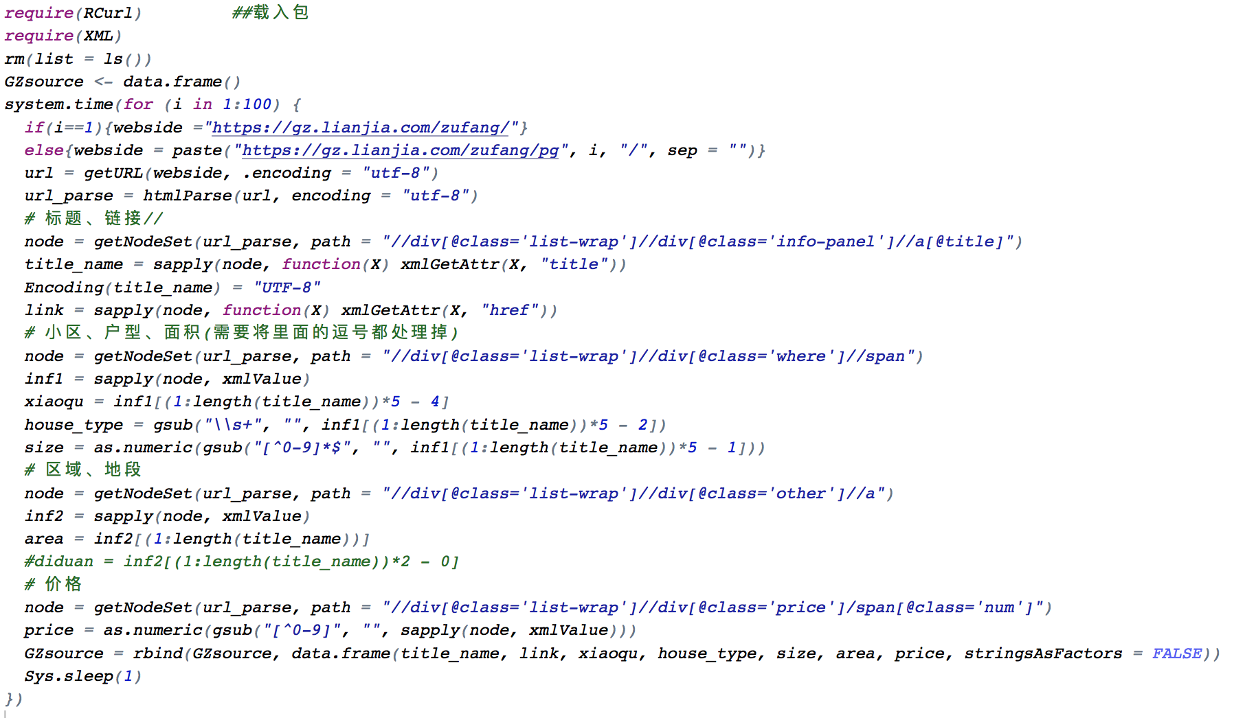
数据获取与整理：权限与技术能力
代码可抓取链家网广州市100页租房信息数据，用时4分半

Slide 21
从数据到指标：分类与赋值
传统方法：
交叉分类
聚类分析
组合取值
取乘积
组合指标
指标与量表
加权指数
因子分析
基于机器学习
有监督的学习
无监督的学习
具体算法
1. 决策树（Decision Tree）
2. 支持向量机（Support Vector Machine）
3. 回归（Regression）
4. 朴素贝叶斯分类（Naive Bayes Classification）
5. 隐马尔可夫模型（Hidden Markov model）
6. 随机森林（Random forest）
7. 循环神经网络（Recurrent neural network）
8. 长短期记忆（Long short-term memory，LSTM）
9. 卷积神经网络（convolutional neural network）

Slide 22
课程安排
https://github.com/lidingruc/2018R/blob/master/README.md
理论基础+准备工作（3节课）
R数据整理、描述、作图：（7节课）
文本分析、网络分析、空间分析、爬虫（4）
课程要求：
70%+30%（10闭卷+20开卷）

Slide 23
课程哲学
在练习中学习！
宏伟目标的实现在于平凡的积累！
强调可复制性和自动化！

Slide 24
课程准备
建一个群，方便交流！
课程准备：
http://note.youdao.com/noteshare?id=351a5e712274bd552b70aeb557a9cae5

Slide 25
文科生如何学习编程与数据分析技术？

Slide 26
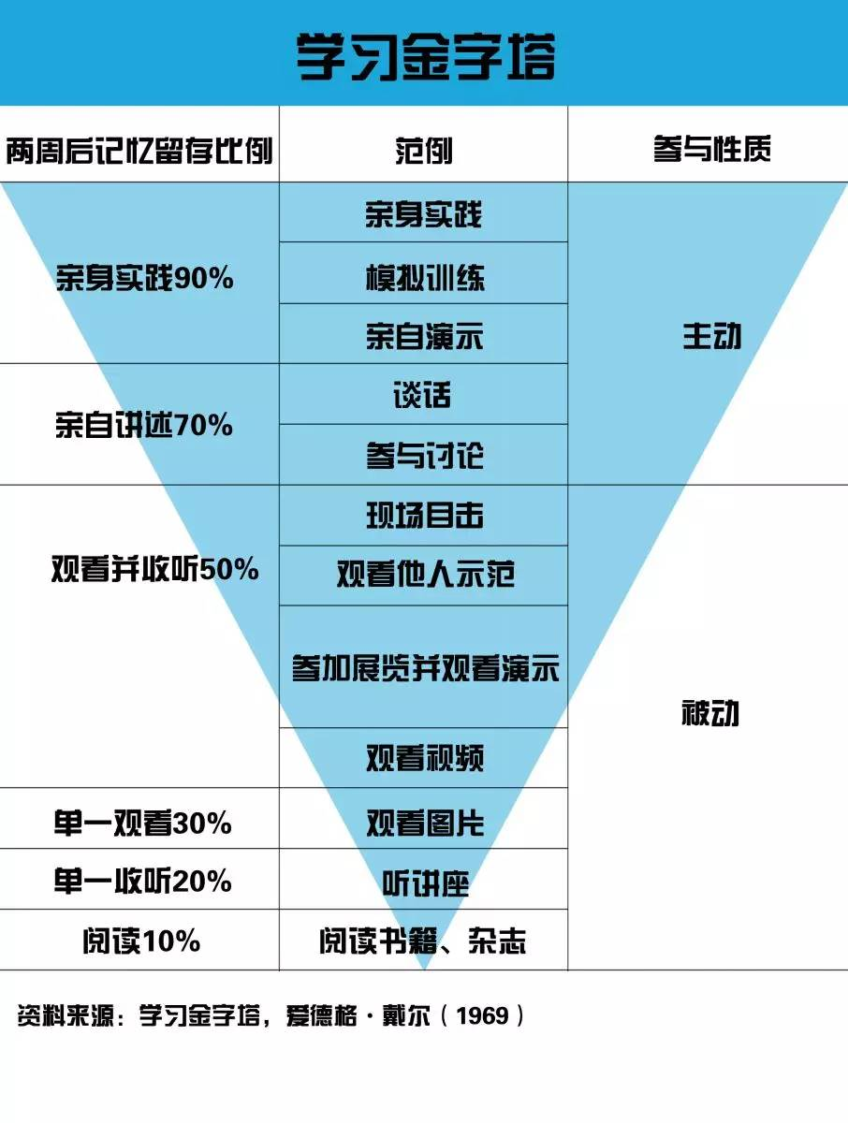
慕课越来越多，我们还需要组织
技术传播作为社会组织问题
语言的普及
科技的普及
农业生产技术的普及
组织与落后者学习
文科生怎么学技术？
好的组织方式可以出奇效
2016级+2018级
结对子
Notes:
很高的流失率：国内学者姜朝晖[2]撰文指出“斯坦福、麻省理工学院、加州大学伯克利分校三所大学‘慕课’的辍学率高达85%-90%。欧洲‘慕课’通过率最高的5个国家其实也并不高，比如希腊为13.6%，西班牙为13.1%，斯洛文尼亚为13.0%，德国为12.8%，捷克为10.1%。全球范围内，‘慕课’获得证书的平均比率在4.3%。这和我国的调查相比，无论是辍学率，还是完成率或通过率，数据大体相仿”。国外学者Jean-Charles Pomerol等著书[3]指出：“慕课营运商的记录表明：其流失率超过了80%，麻省理工学院统计数据表明其慕课注册学生仅有10-15%完成了课程”。http://jwc.fafu.edu.cn/40/47/c6514a147527/page.htm
http://blog.extensionengine.com/the-tldr-of-moocs-a-summary-by-extensionengine/

Slide 27
我的网站
istata.cn
liding@ruc.edu.cn
https://github.com/lidingruc/

